Slide 1
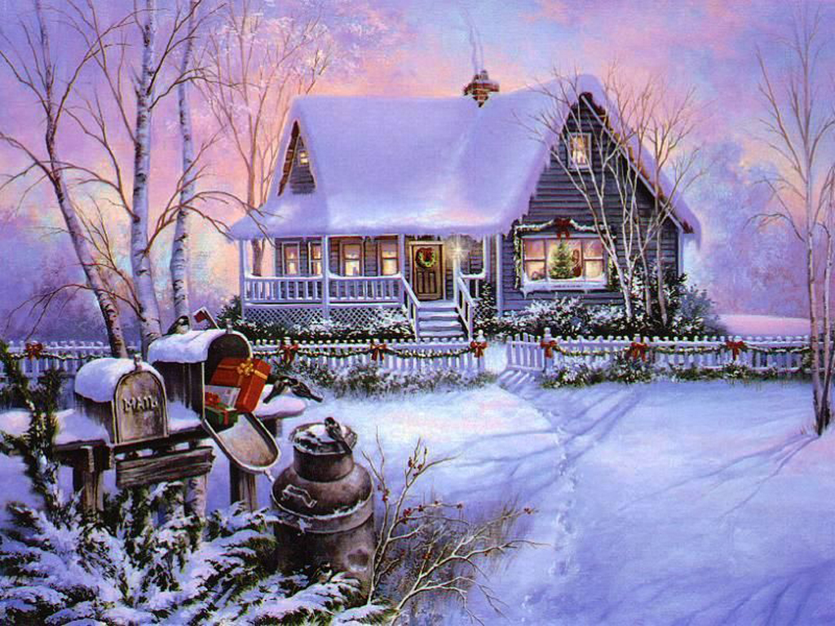
English Christmas

Slide 2
Christmas is celebrated on the 25th of December in England, with a Christmas dinner for the whole family on the Christmas eve or Christmas day.
Vánoce v Anglii se slaví 25. prosince, s vánoční večeří pro celou rodinu na Štědrý den nebo vánoční den.

Slide 3
The night of the 24th is just a quiet time which is usually spent with the family and very close friends, talking and drinking mulled wine and eating far too many sweets. The most important day is the 25th. This is when it gets to the fun part - opening presents!
Noc 24. je jen tichý čas, který se obvykle tráví s rodinou a velmi blízkými přáteli, mluví se a pije se svařené víno a jí se příliš mnoho sladkostí.Nejdůležitější den je 25.12. To je, když se dostaneme do zábavné části - otvírání dárků!

Slide 4
Here are some websites with worksheets for Christmas:

Slide 5
http://www.englishexercises.org/exercise.asp?id=7306 http://www.englishexercises.org/exercise.asp?id=3185 http://www.englishexercises.org/exercise.asp?id=7342

Slide 6
Some carols:

Slide 7
We Wish You A Merry Christmas
Jingle Bells
Silent Night
Rockin' Around the Christmas Tree

Slide 8
This is the end
Zdroje: http://www.helpforenglish.cz/article/2007120802-english-christmas http://www.obrazky-vanocni.info/images/na-plochu/vanocni-obrazky-na-plochu-5.jpg

